Slide 1
به نام خدا

Slide 2
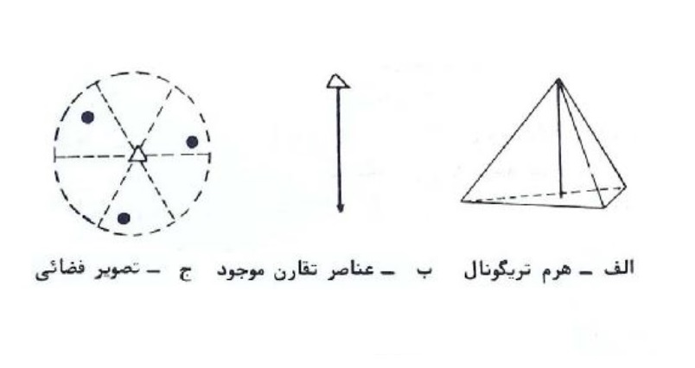
سیستم تریگونال
متریک این سیستم بصورت: γ≠120°، ° a=b≠c α=β=120
رده تریگونال پیرامیدال (Trigonal Pyramidal )
دراین رده فقط یک محوردرجه سه قطبی وجود داردکه درجهت محور c قرارمـیگیـرد.

Slide 3
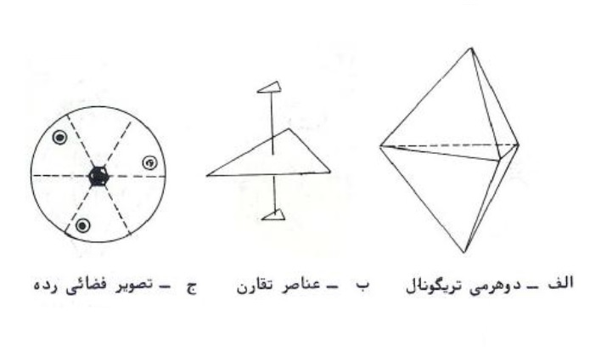
رده تریگونال بی پیرامیدال (Trigonal Bipyramidal )
در این رده یک محور درجه 6معکوس هم ارز یک محور درجـه 3عمـود بـر سـطح تقـارن وجـود دارد.
ایـن محـور موازي محور Z بلور شناسی می باشد.

Slide 4
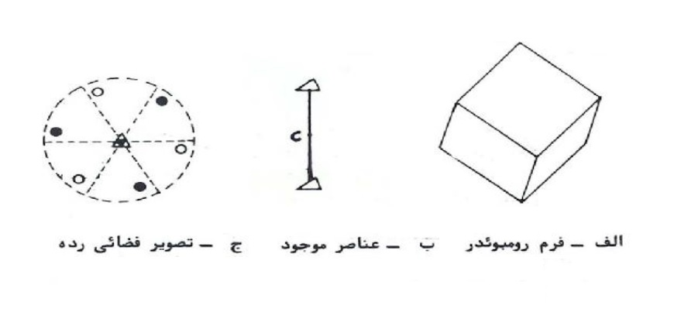
رده تریگونال رومبوهدرال (Trigonal Robmbohedral )
این رده داراي فقط یک عنصر درجه 3معکوس می باشد
اگر به رده تریگونال پیرامیدال یک مرکز تقـارن اضـافه کنـیم، یعنـی محـور درجـه 3را بـه محور درجه 3معکوس تبدیل نماییم هرم تریگونال مبدل به یک دو هرمی خواهد شد.
با این تفاوت که سه سـطح زیـرین در مقابل سه سطح فوقانی قرار نگرفته بلکه هر سطح پایینی به اندازه 60درجه نسبت به سطح بالایی چـرخش پیـدا کـرده اسـت.
مثال هاي این رده شامل: دولومیت و ایلیمنیت

Slide 5
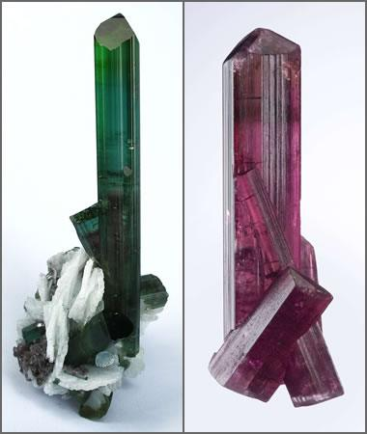
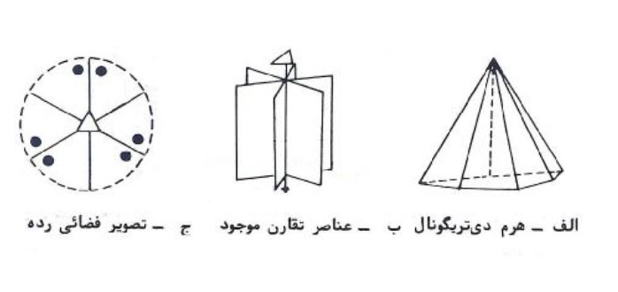
رده دي تریگونال پیرامیدال (Ditrigonal Pyramidal )
در این رده یک محور درجه 3قطبی منطبق بـر محـور اصـلی Zو سـه سـطح تقـارن وجـود دارد.
مثال این رده کانی تورمالین است

Slide 6
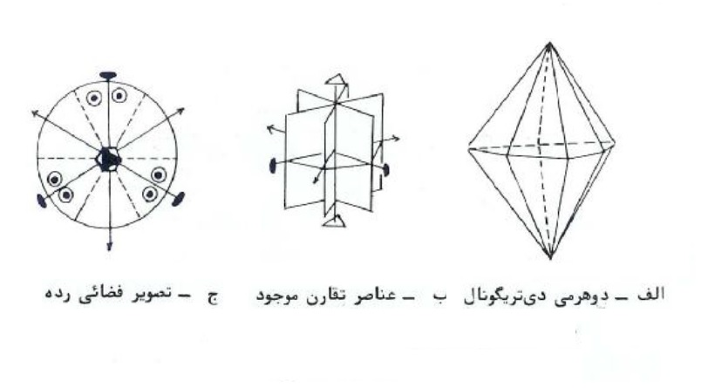
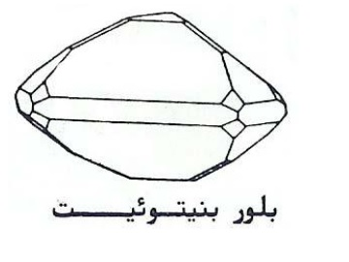
ردة دي تریگونال بی پیرامیدال (Ditrigonal Bipyramidal )
عناصر تقارن این رده عبارتند از یک محور درجه 3عمود بر سـطح تقـارن کـه معـادل محـور درجـه 6معکـوس.
محور Z بلور شناسی محل تقاطع سه دسته سطح تقارن است، سـه محـور درجـه 2 قطبی عمود بر محور درجه 6معکوس که روي سطوح تقارن قرار گرفته است.

Slide 7
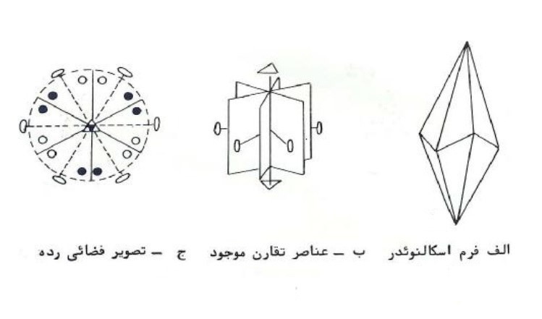
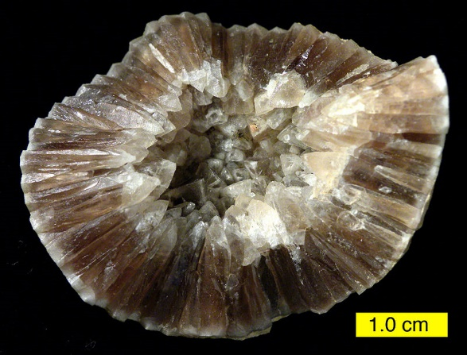
ردة دي تریگونال اسکالنوهدرال (Ditrigonal Scalenohedral )
در این رده یک محور درجه 3معکوس و سه سطح تقارن که محـور معکـوس بـر فصـل مشـترك آنهـا منطبـق اسـت وجود دارد.
مثال این رده: کلسیت ، اولیژیست و کرندوم

Slide 8
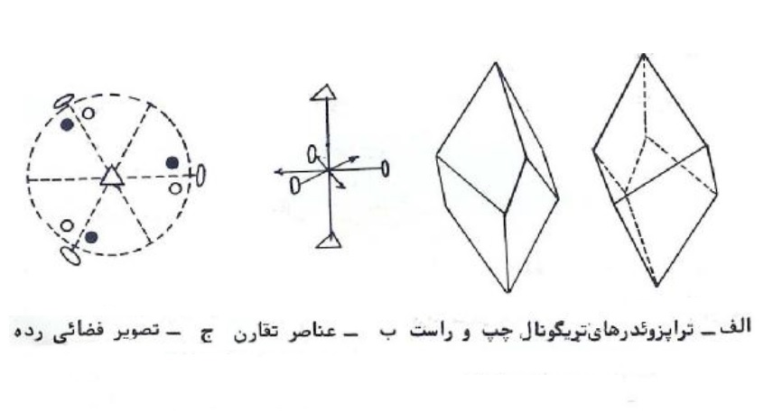
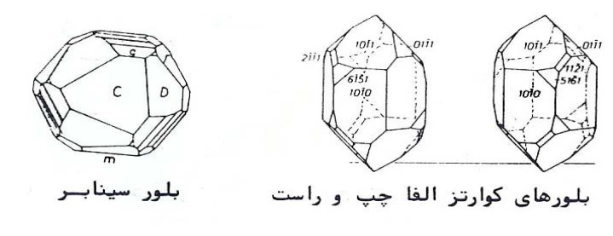
ردة تریگونال تراپزوهدرال (Trigonal Trapezohedral )
عناصرتقارن دراین رده عبارتند ازیک محوردرجه 3وسه محوردرجه 2قطبی که عمود برمحور درجه 3می باشـد.
فرم تراپزوهدردرسیستم تریگونال داراي سه سطح درقسمت فوقـانی و سـه سـطح درقسـمت تحتـانی مـی باشـد بطوریکـه سطوح بالایی نسبت به سطوح پـایینی بـه انـدازه یـک زاویـه دلخـواه چرخیـده اسـت.
درایـن رده، تراپزوهدرهاي راست و چپ وجود دارد یعنی حالت انانتی مورف مشاهده میشود.

Slide 9
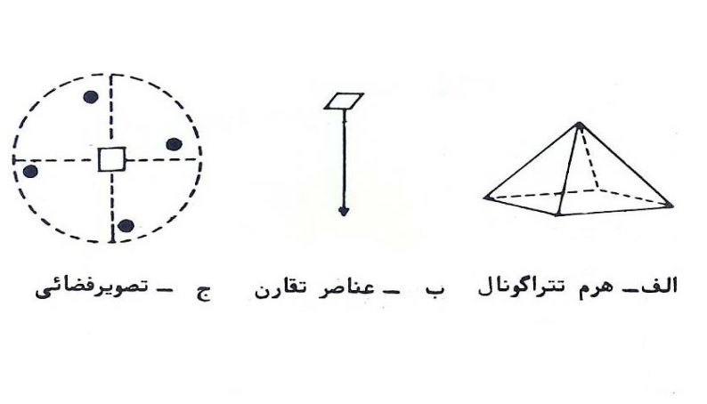
سیستم تتراگونال (Tetragonal System )
متریک این سیستم بصورت:90 a = b ≠ c α = β = γ =
سیستم تبلور تتراگونال شامل 7رده تقارن است.
رده تتراگونال پیرامیدال (Tetragonal Pyramidal )
در این رده فقط یک محور درجه 4قطبی منطبق بر محور zوجود دارد .

Slide 10
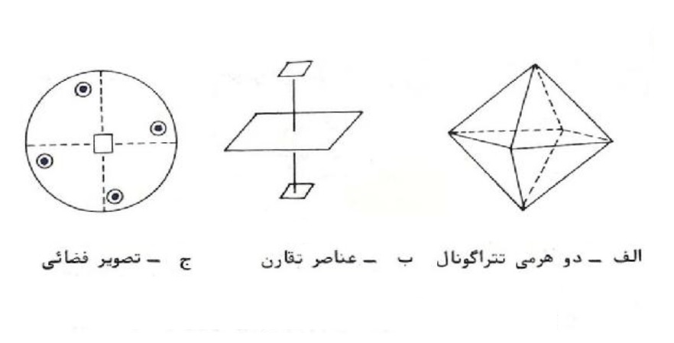
ردة تتراگونال بی پیرامیدال (Tetragonal Bipyramidal )
عناصر تقارن در این رده عبارتند از یک محور درجه 4عمود بر یک سطح تقارن که از ترکیب این دو عنصـر تقـارن مرکز تقارن حاصل می شود.
مثال این رده: شئلیت

Slide 11
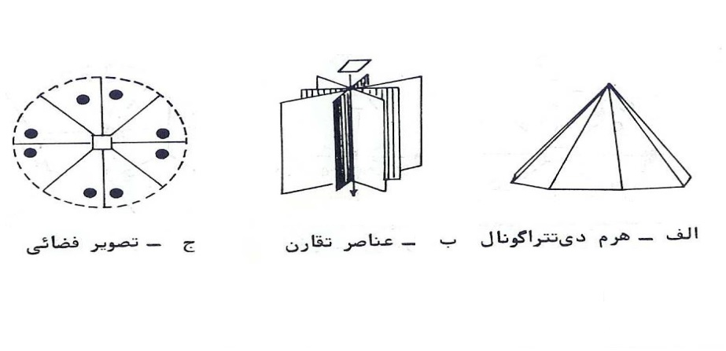
ردة دي تتراگونال پیرامیدال (Ditetragonal Pyramidal )
یک محور درجه 4قطبی و چهار سطح تقارن که دو بدو با یکدیگر هم ارزش بوده و فصـل مشـترك آنهـا بـر محـور درجه 4منطبق است.

Slide 12
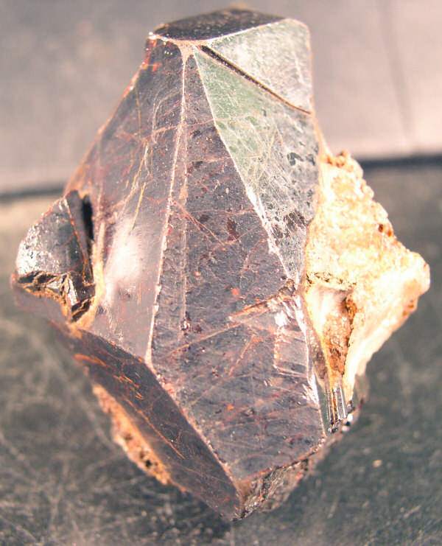
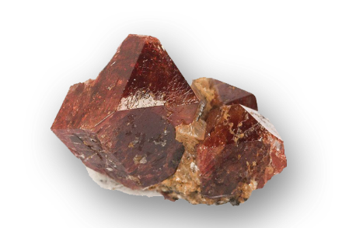
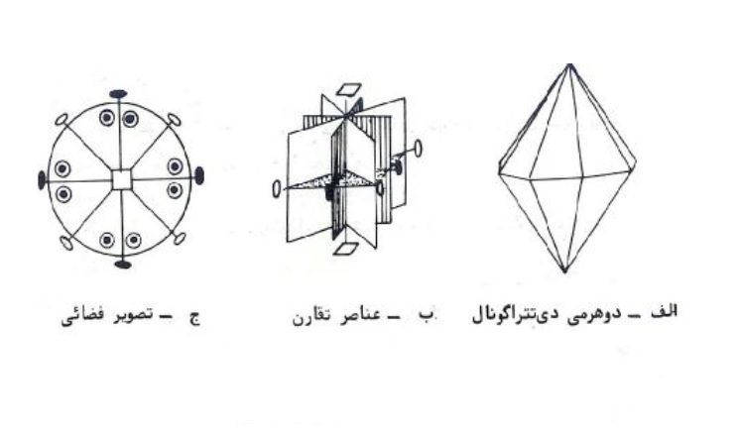
ردة دي تتراگونال بی پیرامیدال (Ditetragonal Bipyramidal )
در این رده یک محور درجه 4در جهت محور Zبلورشناسی، یک سطح تقارن عمـود بـر آن، چهـار محـور درجـه 2 عمود بر محور درجه 4که دو به دو با یکدیگر هم ارزش مـی باشـند وجـود دارد.
مثال: روتیل، آناتاز و زیرکن

Slide 13
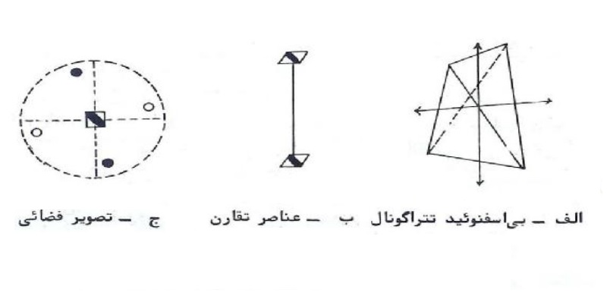
تتراگونال بی اسفنوئیدال (Tetragonal Bisphenoidal)
تنها عنصر تقارن در این دره یک محور درجه 4معکوس منطبق بر محور zمی باشد.
در ایـن رده فـرم بسـته اي تشکیل میگردد که داراي چهار سطح می باشد.
در این فرم دو یال افقی نسبت به یکدیگر بطورعمود قـرار گرفتـه انـد در صورتیکه در فرم ارتورومبیک بی اسفنوئیدال این دو یال نسبت بهم بطورمایل قرار گرفته اند.

Slide 14
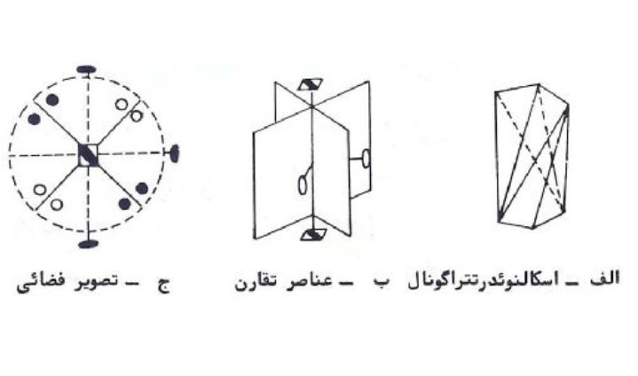
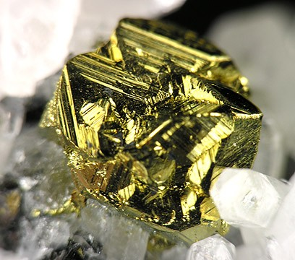
تتراگونال اسکالنوهدرال (Tetragonal Scalenohedral )
در این رده یک محور درجه 4معکوس وجود دارد که در محل تلاقی دو سطح تقارن قرار می گیرد.
عمود بر محـور درجه 4معکوس و در جهت نیمساز زاویه بین دو سطح تقارن دو محور درجه 2قـرار دارد کـه در جهـت محورهـاي Xو Yواقع می شوند.

Slide 15
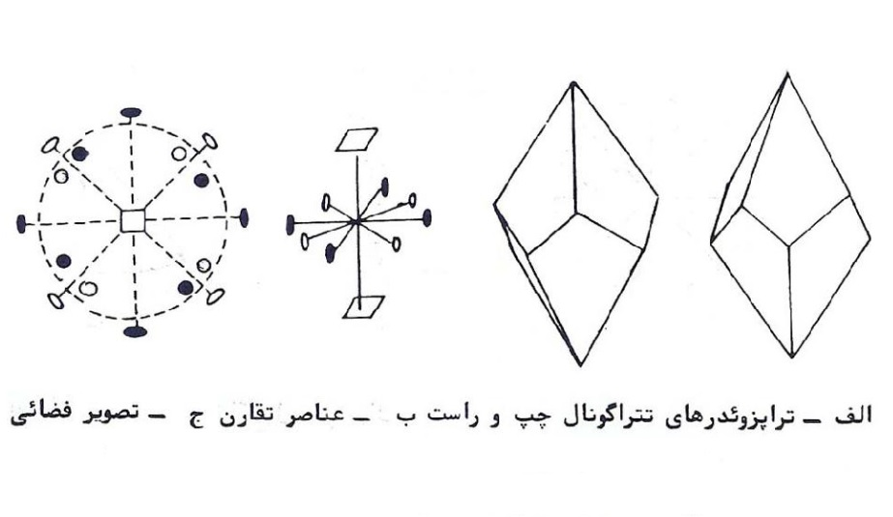
ردة تتراگونال تراپزوهدرال (Tetragonal Trapezohedral )
عناصرتقارن دراین رده عبارتند از یک محور درجه 4و چهار محور درجه 2عمود بر این محورکه دو بدو با یکـدیگرهم ارزش میباشند
این رده داراي فرم انانتیمورف است

Slide 16
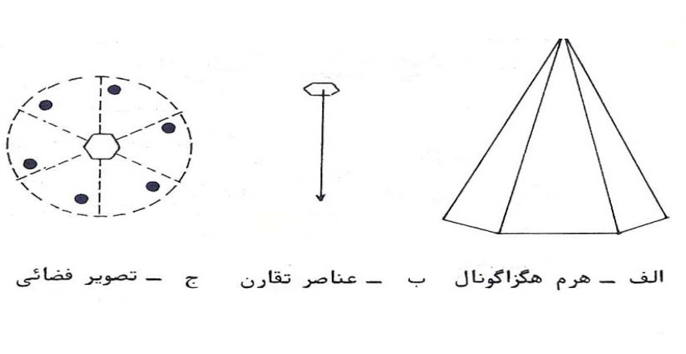
سیستم هگزاگونال (Hexagonal System )
رده هاي سیستم تبلور هگزاگونال شامل 5رده تقارن بوده و 2رده تقارن نیز از سیستم تبلـور تریگونـال نیـز بـه آن اضـافه می شود.
ردة هگزاگونال پیرامیدال (Hexagonal Pyramidal )
این رده داراي تنهایک محوردرجه 6قطبی درجهت محور Cبلورشناسی می باشد

Slide 17
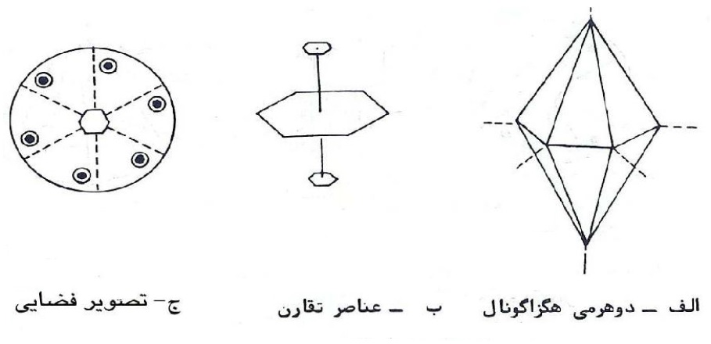
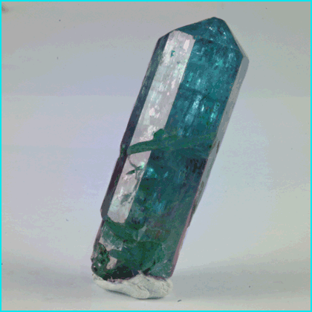
رده هگزاگونال بی پیرامیدال (Hexagonal Bipyramidal )
عناصر تقارن این رده عبارتند از یک محور درجه 6که در جهت محور Zقرار گرفتـه ویـک سـطح تقـارن عمـود بـر آن.
مثال این رده: آپاتیت

Slide 18
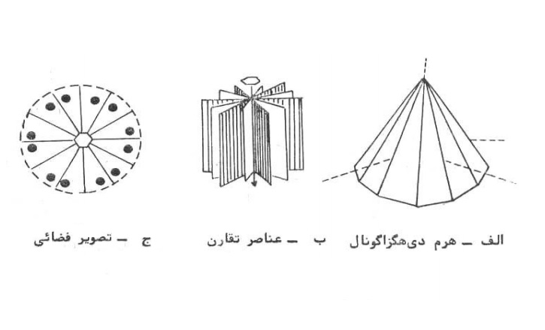
رده دي هگزاگونال پیرامیدال (Dihexagonal Pyramidal )
عناصر تقارن این رده عبارتند از یک محور درجه 6قطبی و شش سطح تقارن که بطور یک در میـان بـا یکـدیگر هـم ارزش می باشند.

Slide 19
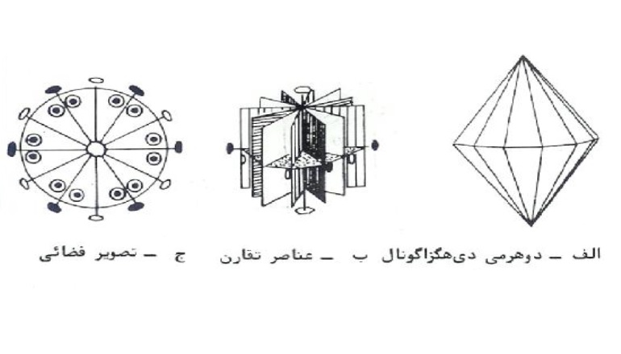
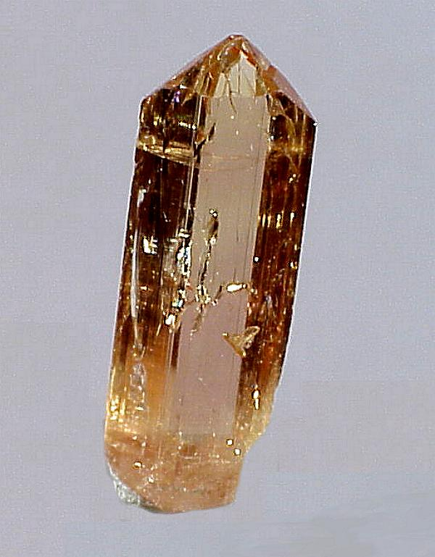
رده دي هگزاگونال بی پیرامیدال (Dihexagonal Bipyramidal )
عناصر تقارن در این رده عبارتند از یک محور درجه شش، شش سطح تقارن بقسمی که محور درجه شش در محل تلاقی آنها قرار گرفته و شش محور درجه دو و یک سطح تقارن عمود بر محور درجه شش.
مثال: بریل و گرافیت

Slide 20
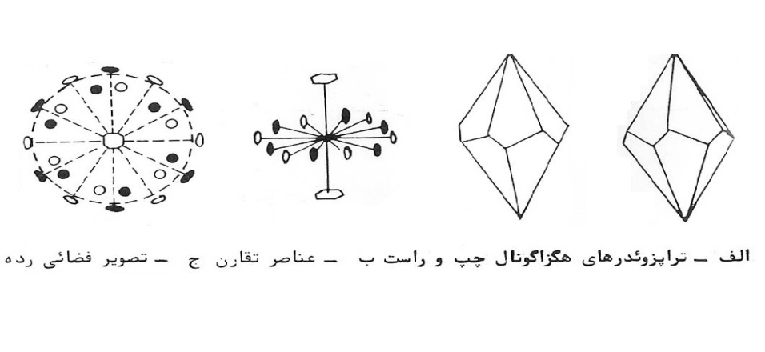
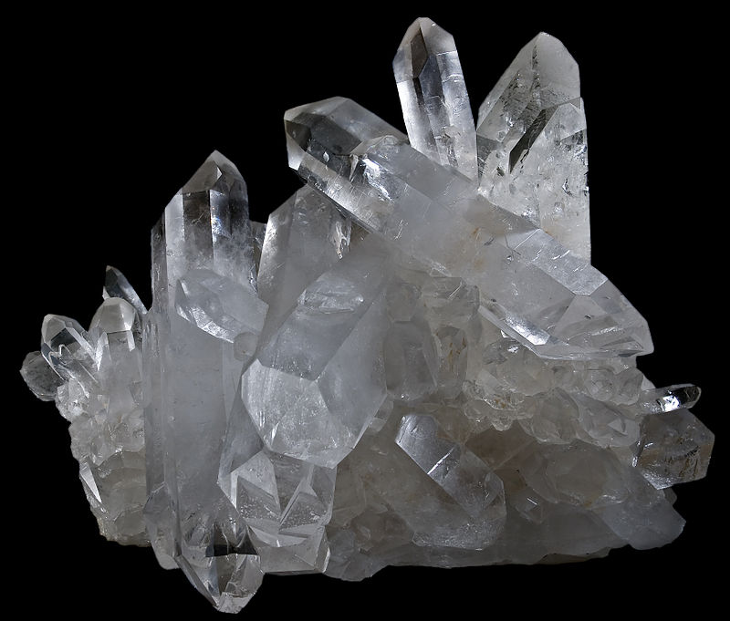
ردة هگزاگونال تراپزوهدرال (Hexagonal Trapezohedral )
عناصر تقارن در این رده عبارتند از یک محور درجه شش و شش محور درجه دو که یـک در میـان بـا یکـدیگر هـم ارزش می باشند.
در این رده فرم هاي چپ و راست وجود دارد و تشکیل فرم انـانتی مـورف را می دهند.
مثال: کوارتز آلفا

Slide 21
دو رده تقارن از سیستم تبلور تریگونال که شامل رده هاي تریگونال بی پیرامیدال و دي تریگونال بی پیرامیدال مـی باشـد جزء سیستم تبلور هگزاگونال نیز میتوانند قرار گیرند.

